Slide 1
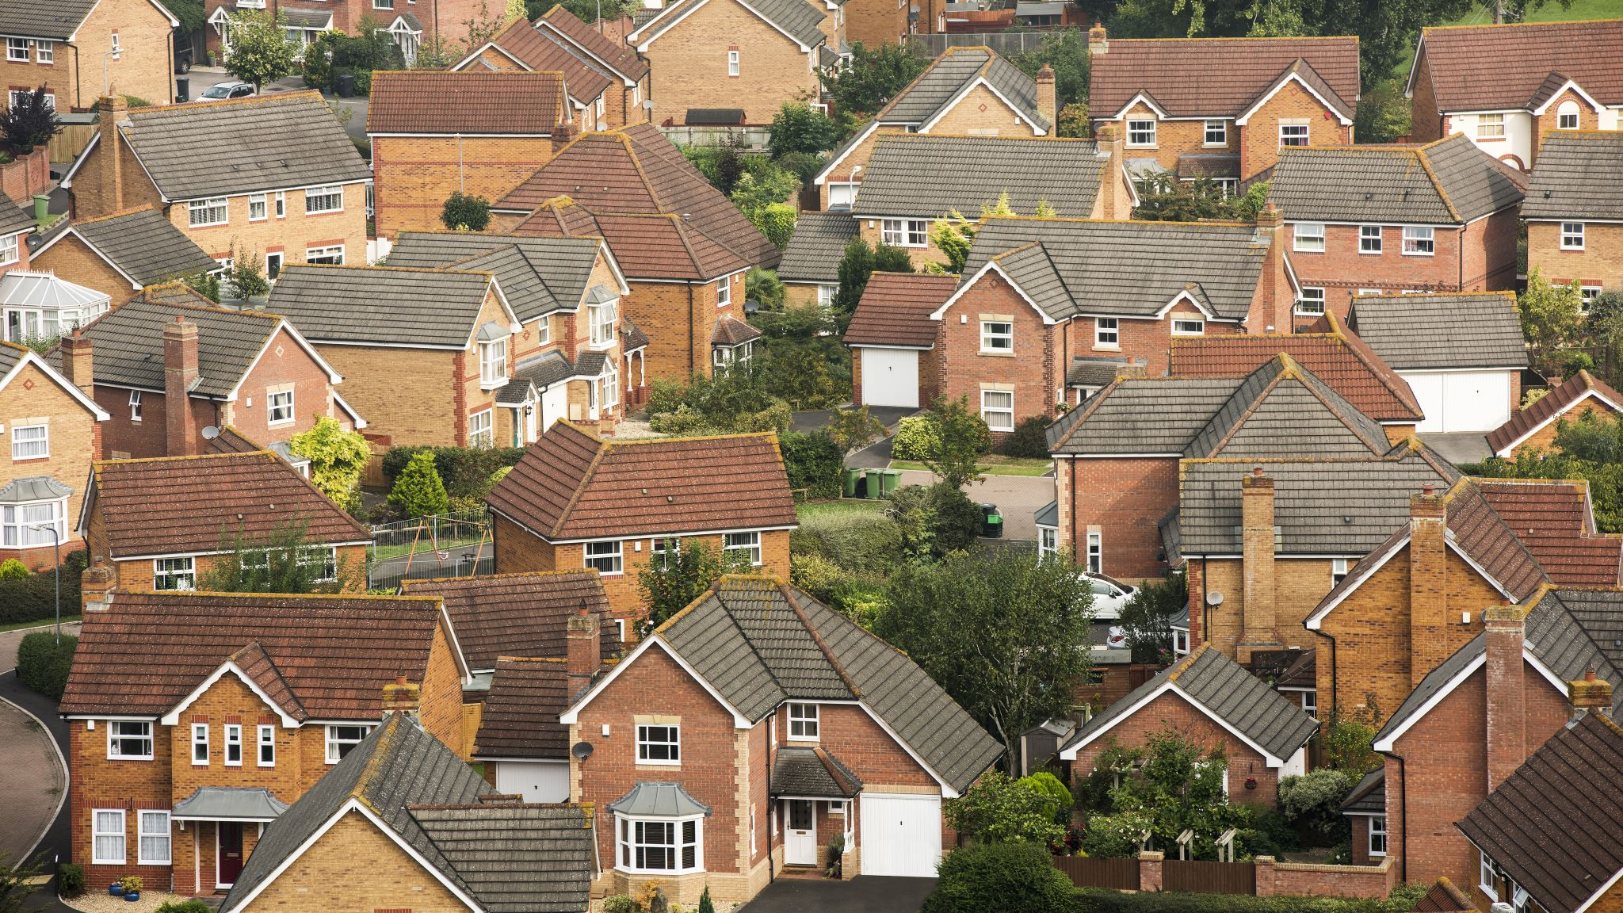
West-Vlaanderen

Slide 2

Vlag / weetjes
historische wapenschild van de woudmeester Liederik van Buc uit de 14e eeuw, waarbij geel staat voor warmte/openheid en blauw voor de Noordzee en internationale oriëntatie.

Slide 3
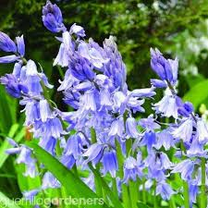
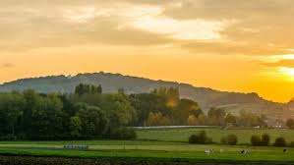
De hoogste heuvel in de Westhoek en Vlaanderen, is een locatie die belangrijk was in de geschiedenis. De heuvel staat bekend als een belangrijk punt in de Eerste Wereldoorlog (Slag om de Kemmelberg).
Het is een gekende wielerhelling en een prachtig natuurgebied met boshyacinten.
Kemmelberg

Slide 4
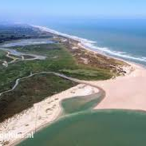
Het zwin
Het Zwin is een bijzonder natuurgebied aan de kust dat al sinds 1952 bestaat. Het wordt de 'internationale luchthaven voor vogels' genoemd, omdat duizenden vogels er stoppen om uit te rusten of te eten.
Wat dit gebied uniek maakt, is dat het elke dag overstroomt met zout zeewater. Hierdoor is er een speciaal landschap ontstaan van modderplaten (slikken) en begroeide delen die alleen bij hoogwater overstromen .

Slide 5
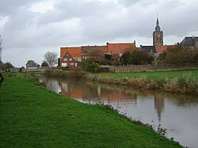
De ijzer
78km lange rivier die ontspringt in Noord-Frankrijk en via de Westhoek in Nieuwpoort in de Noordzee stroomt. Het is de enige Belgische rivier die direct in de Noordzee mondt. De rivier is historisch bekend om de IJzervallei, de Eerste Wereldoorlog en als rustig toeristisch vaaren wandelgebied.

Slide 6
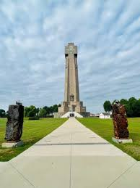
De IJzertoren in Diksmuide is met 84 meter het hoogste vredesmonument in Europa, opgericht na WOI als herdenking voor Vlaamse slachtoffers en als symbool voor Vlaamse zelfstandigheid.

Slide 7
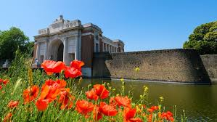
De Menenpoort in Ieper, geopend in 1927 en gemaakt door Sir Reginald Blomfield, is een iconisch Brits oorlogsmonument in de vorm van een Romeinse triomfboog. Het herdenkt bijna 55.000 vermiste -soldaten uit de Eerste Wereldoorlog. Elke avond om 20:00 uur wordt er de Last Post geblazen.
west
Ieper Menenpoort

Slide 8

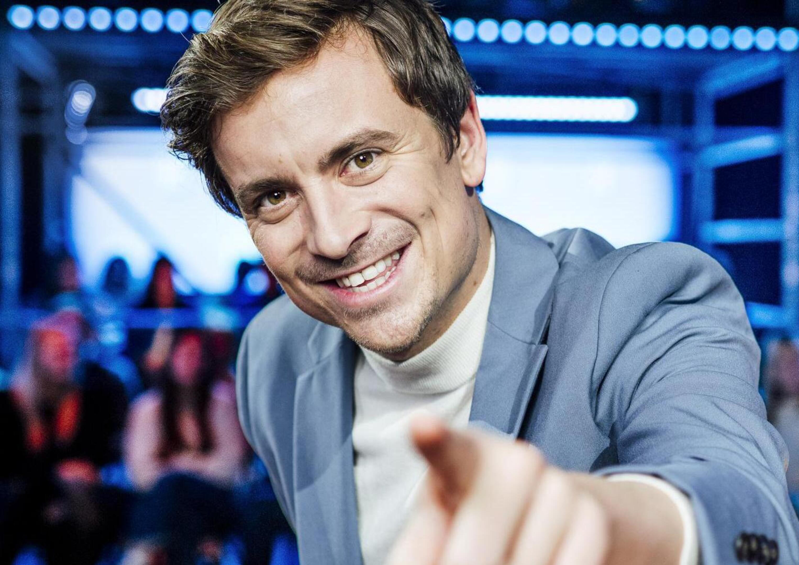
Niels destadsbader

Slide 9
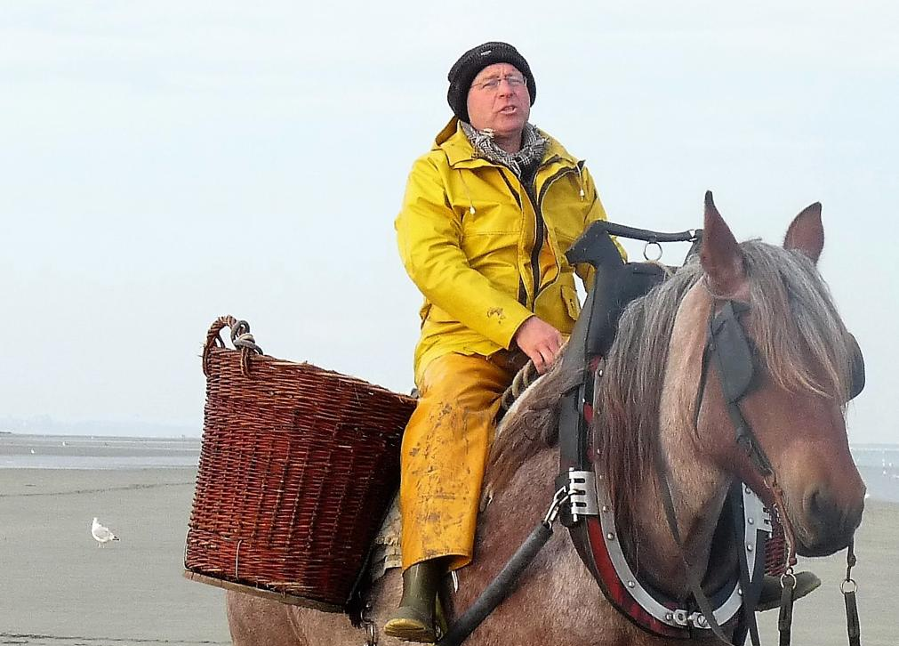
de paardenvisserij Oostduinkerke is een uniek, eeuwenoud ambacht (sinds 2013 UNESCO Werelderfgoed) waarbij garnalen worden gevangen met Brabantse trekpaarden. Het is de enige plek ter wereld waar dit nog op professionele wijze gebeurt. De vissers trekken, afhankelijk van het getij, van april tot oktober de zee in .

Slide 10
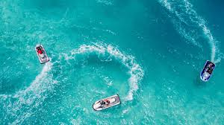
Watersporten aan de Belgische kust bieden talloze actieve mogelijkheden, van surfen tot suppen, met specifieke zones voor veiligheid. Populaire activiteiten zoals kiten, zeilen en het opkomende 'seahiking' (wandelen in de branding) zijn perfect voor fysieke inspanning en ontspanning in de buitenlucht.
Belgium.be
Belgium.be
+3

Slide 11
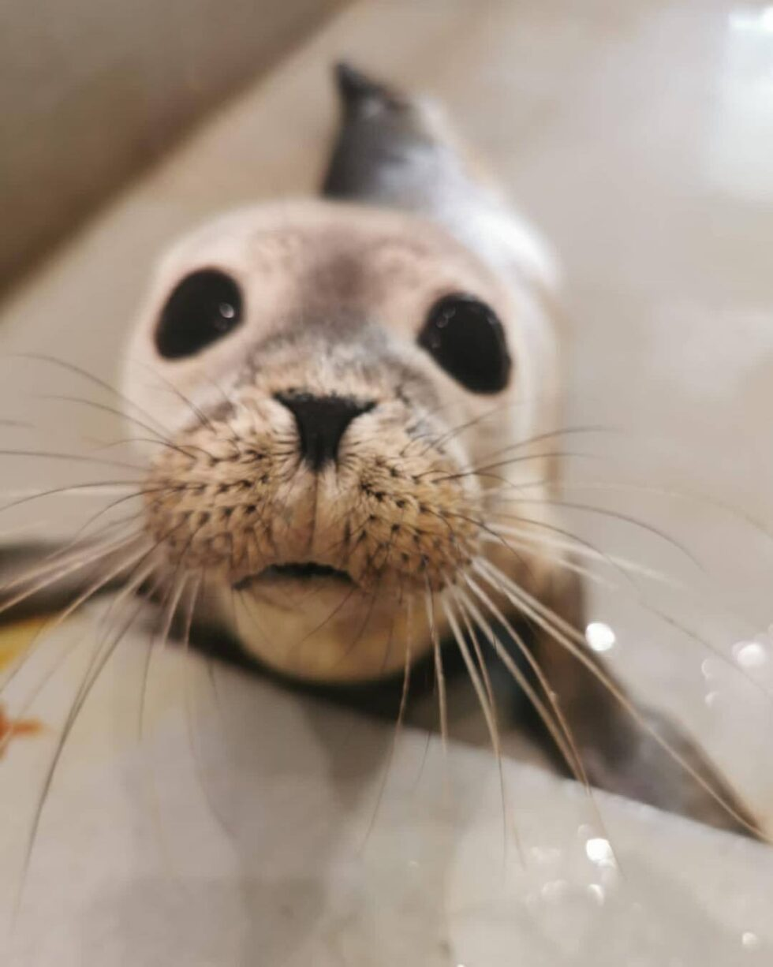
Sea Life Blankenberge herbergt fascinerende onderwaterwezens, waaronder kwallen die 95% uit water bestaan en geen hersenen hebben. Zebrahaaien kunnen hun eigen hart herstellen, en bezoekers kunnen er zieke zeehondjes zien opknappen in de opvang. Het grootste aquarium bevat wel 1.855.000 liter water.

Slide 12
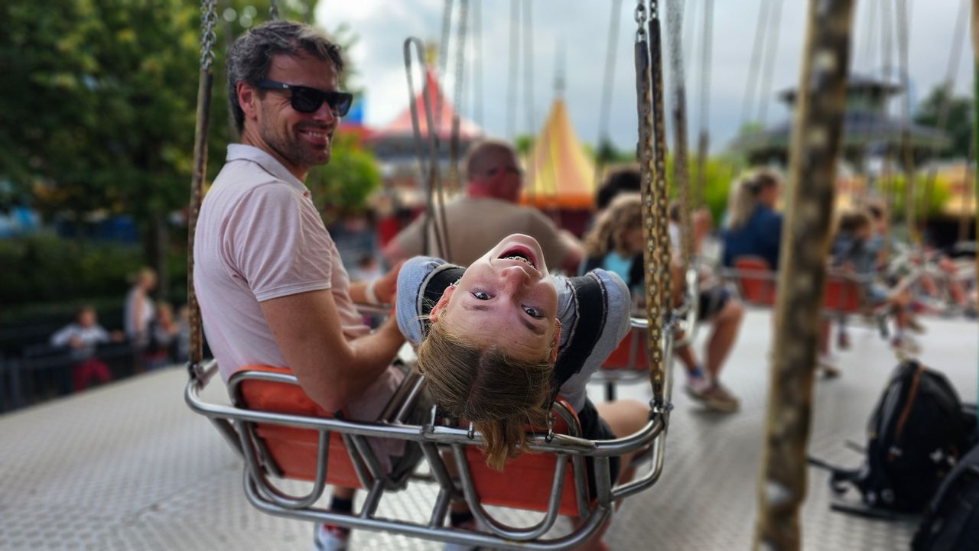
Plopsaland De Panne, geopend op 29 APRIL 2000, is het populairste familiepretpark van België, bekend om zijn 100-thema's en topattractie "The Ride to Happiness". Het resort trekt jaarlijks meer dan 1,3 miljoen bezoekers, biedt het Plopsaland Theater Hotel en Plopsaland Village en breidt in 2027 uit met Plopsaland Plaza.

Slide 13
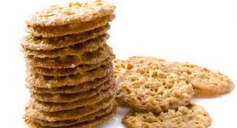
Brugse kletskoppen zijn flinterdunne, zeer krokante karamel-amandeldessertkoekjes, beroemd als Brugse specialiteit. Ze worden sinds 1880 gemaakt met kandijsuiker, boter, bloem en amandelen. De koekjes, ook 'dentelles de Bruges' (Brugs kant) genoemd, danken hun naam aan hun blinkende, ronde uiterlijk dat doet denken aan een gladde kaalkop.

Slide 14
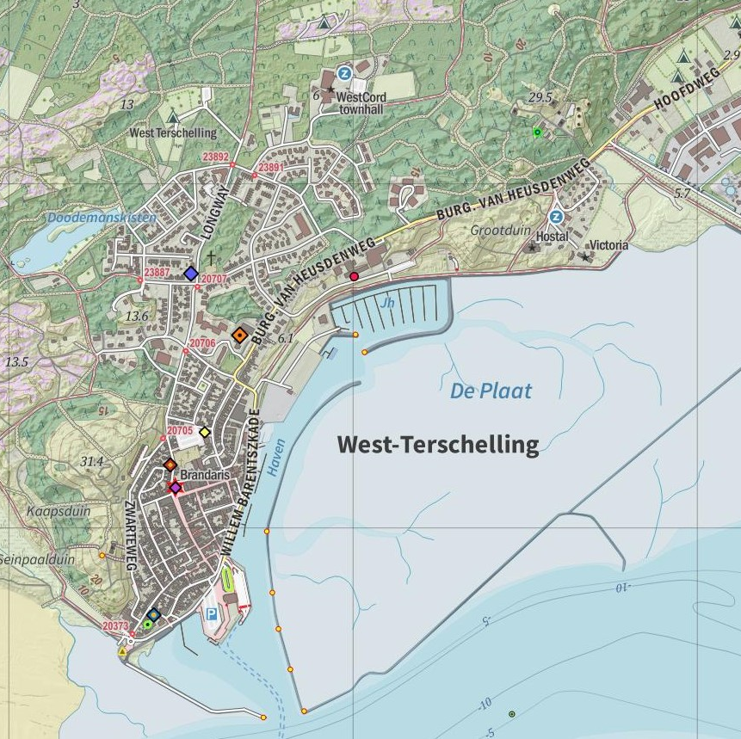
Wist je dat West-Vlaanderen de enige Belgische provincie is die aan de zee grenst? Maar er is meer dat deze provincie uniek maakt . Oudste stad: Wervik wordt vaak beschouwd als de oudste stad van de provincie, met wortels die teruggaan tot de Romeinse tijd.
Bierhoofdstad: In West-Vlaanderen vind je de Sint-Sixtusabdij van Westvleteren, waar een van de meest exclusieve en best gewaardeerde bieren ter wereld wordt gebrouwen.

Slide 15

Zijn er nog vragen?
Dit was onze powerpoint !

